Slide 1




PENGEMBANGAN FITUR MOODLE LATIHAN PEMROGRAMAN INTERAKTIF DENGAN UMPAN BALIK CERDAS BERBASIS LLM
Annuruddin Tsanasti Yassar (5302422055)
Pembimbing: Dr. Djuniadi, M.T.
FAKULTAS TEKNIK | UNIVERSITAS NEGERI SEMARANG | 2026

Slide 2

LATAR BELAKANG & URGENSI MASALAH
Pendidikan vokasi rekayasa perangkat lunak pada SMK Kelas 11 Fase F menghadapi hambatan pedagogis kritis dalam penguasaan JavaScript Dasar. Peserta didik pemula sering kali mengalami Cognitive Overload yang dipicu oleh pesan galat kompilator (standard error) bawaan Node.js yang dirancang untuk profesional, bersifat kaku, absolut, nir-konteks, dan murni berbahasa Inggris teknis.
Analisis Kognitif & Psikologis
Anomali Infrastruktur & Keamanan
Rentetan kegagalan persisten dalam menginterpretasikan pesan ReferenceError mengakibatkan kelelahan mental, mengerosi efikasi diri (self-efficacy), dan memicu demotivasi akut terhadap karir TIK. Hal ini diperburuk oleh tingginya rasio perbedaan jumlah guru &siswa yang menghalangi bimbingan individual real-time saat praktikum laboratorium.
Adopsi platform IDE eksternal menghadirkan risiko fatal: Auto-complete Spoilers yang menyuapi blok jawaban utuh merusak nalar analitis mandiri, serta putusnya sinkronisasi data dengan Moodle Gradebook. Selain itu, eksekusi kode klien di peladen Moodle berbasis PHP mengundang ancaman keamanan siber tingkat kritis.
Penelitian ini berusaha menangani tantangan tersebut dengan merancang Plugin Aicode: Sebuah Automated Programming Assessment System (APAS) yang mengintegrasikan isolasi eksekusi cerdas dan asisten tutor Sokratik berbasis Large Language Model (LLM) di dalam perimeter institusional Moodle.

Slide 3
RUMUSAN MASALAH PENELITIAN
Berdasarkan identifikasi gap pada infrastruktur LMS Moodle konvensional yang tidak memiliki modul eksekusi kode interaktif dan ketergantungan destruktif siswa pada AI generatif eksternal, dirumuskan masalah penelitian sebagai berikut:
1. Integrasi Arsitektur Asinkron
Bagaimana merancang bangun arsitektur plugin Moodle Aicode yang mengintegrasikan secara asinkron komponen Editor berbasis modul JavaScript, proksi Backend Executor, dan modul Analyzer kecerdasan buatan berbasis Google Gemini API?
2. Pemodelan Sandbox & Keamanan
Bagaimana memodelkan dan mengimplementasikan mekanisme pertahanan keamanan eksekusi kode (sandbox isolation) di lingkungan sistem guna menjamin imunitas peladen PHP Moodle dari eksploitasi untrusted code klien?
3. Validitas Aliran Data XMLDB
Bagaimana memvalidasi keandalan integrasi sistem aliran data melalui metode UI Walk-through guna memastikan aktivitas kompilasi dan intervensi Al terekam secara otentik pada tabel basis data aicode_attempts dan tervisualisasi presisi pada dashboard analitik instruktur?

Slide 4
BATASAN MASALAH & PARAMETER TEKNIS
Guna menjamin kedalaman analisis dan fokus pada domain ilmu Rekayasa Perangkat Lunak, sistem dibatasi secara ketat pada parameter teknis berikut:
Metodologi Pengembangan: Secara eksklusif menggunakan model SDLC Waterfall sekuensial guna menjaga stabilitas XMLDB dan Gradebook API sejak fase persyaratan.
Isolasi Komputasi: Modul asinkron diisolasi menggunakan runtime Node.js yang ditambatkan pada port 3001 dengan restriksi memori payload maksimal 50KB.
Ruang Lingkup Materi: Sistem dibatasi untuk mengevaluasi materi bahasa pemrograman JavaScript Dasar sesuai target capaian Kurikulum Merdeka Fase F SMK.
Metrik Validasi: Pengujian dibatasi pada 3 pilar operasional: Fungsionalitas (40 skenario Black-box), Validitas Keamanan Sandbox (Expert Judgment), dan Integritas Rekam Data (UI Walk-Through).
Kompatibilitas Sistem: Dikompilasi khusus untuk Moodle versi 5.0+, berjalan pada lingkungan PHP 8.1+, basis data MySQL 8.0+, dan runtime Node.js independen.
Eksklusi Psikometrik: Penelitian mutlak mengeliminasi variabel pengukuran psikologis, persepsi pengguna, maupun evaluasi hasil belajar pedagogis konvensional.
Batasan ini memastikan validitas teknis software engineering tetap terjaga tanpa terdistorsi oleh variabel subjektivitas pengguna di luar arsitektur kode.

Slide 5
TUJUAN PENELITIAN REKAYASA
Tujuan Umum
Mengembangkan fitur latihan pemrograman interaktif pada Moodle yang menyediakan umpan balik cerdas berbasis LLM guna membantu siswa memahami materi pemprograman javascript tanpa menghilangkan esensi proses penalaran analitis mandiri.
Spesifikasi Web Service
Lapisan Keamanan Runtime
Menghasilkan spesifikasi teknis dan piranti lunak plugin Activity Module Moodle (Aicode) yang mengimplementasikan Web Service Subsystem sebagai jembatan komunikasi data antara antarmuka pengguna interaktif, mesin eksekusi lokal, dan layanan AI eksternal.
Membangun lapisan keamanan runtime execution melalui layanan proksi Node.js yang mampu mengisolasi eksekusi kode secara asinkron, memastikan keamanan infrastruktur utama Moodle dari eksploitasi sistem berkas dan beban komputasi tak terbatas.
Integritas Aliran Data
Membuktikan stabilitas fungsionalitas dan integritas aliran data perangkat lunak melalui pengujian penelusuran antarmuka guna memastikan visualisasi matriks progres siswa di dashboard pengajar merepresentasikan transaksi pangkalan data secara akurat tanpa anomali pencatatan.

Slide 6


MANFAAT PENELITIAN (TEORETIS & PRAKTIS)
Manfaat Teoretis
Manfaat Praktis
Mengembangkan arsitektur software engineering dalam domain Automated Programming Assessment System (APAS) yang membuktikan kelayakan model dekopling sandbox asinkron yang digabungkan dengan manipulasi hyperparameter LLM.
Memberikan fondasi baru tentang penggunaan fungsi array_slice PHP untuk mengebiri output AI generatif guna menghasilkan pedagogi Sokratik yang presisi, deterministik, dan terhindar dari bias halusinasi informasional.
Bagi Institusi: Menyediakan solusi infrastruktur evaluasi pemrograman yang tersentralisasi, aman, dan mematuhi regulasi privasi data tanpa perlu instalasi IDE pihak ketiga di laboratorium.
Bagi Pendidik: Mengotomatisasi evaluasi melalui dashboard analitik yang memetakan jenis error logis dominan di kelas, tersinkronisasi langsung dengan Moodle Gradebook API.
Bagi Peserta Didik: Berfungsi sebagai asisten co-tutor 24 jam yang mendobrak isolasi bahasa dari stderr kompilator melalui panduan scaffolding berbahasa Indonesia tanpa meretas proses belajar.

Slide 7


SIGNIFIKANSI KEBARUAN (NOVELTY) SISTEM
Penelitian Aicode menawarkan tiga pilar kebaruan fungsional yang membedakannya dari Automated Programming Assessment System konvensional:
1. Asynchronous Sandbox Integration
Berbeda dengan APAS tradisional yang mengeksekusi urutan kode pada peladen PHP secara monolitik, Aicode merelokasi beban kompilasi string JavaScript menuju modul eksekutor Node.js independen pada porta 3001. Desain ini menciptakan benteng isolasi yang memblokir akses manipulasi sistem berkas host secara absolut.
2. Mock Polyfill DOM Modification
Komponen frontend (editor.js) menanamkan sistem polyfill otomatis yang melakukan intersepsi pada perintah document.getElementById. Jika kueri siswa meleset dari templat HTML guru, antarmuka merender elemen bayangan secara dinamis guna mencegah browser crashing dan mendukung eksperimentasi bertahap.
3. Anti-Spoiler Socratic Loop via array_slice
Kebaruan paling menonjol terletak pada rekayasa limitasi kueri AI. Sistem tidak membiarkan LLM berimajinasi bebas; setelah balasan JSON diterima, peladen Moodle secara otonom memanipulasi struktur data menggunakan utilitas array_slice untuk memangkas output hint menjadi maksimal tiga tingkatan petunjuk diagnostik saja.

Slide 8

ANALISIS MATRIKS PENELITIAN SEBELUMNYA
Peneliti (Thn) | Hasil & Temuan Penelitian | Celah (Gap) & Penerapan pada Aicode
Frankford et al. (2026) | Hybrid Socratic Framework menggabungkan analisis kompilasi deterministik dengan lapisan percakapan LLM guna mencegah kebocoran jawaban. | Mendasari rekayasa prompt anti-spoiler di Aicode yang mewajibkan AI bertindak murni sebagai fasilitator diagnostik tanpa resolusi kode utuh.
Nwohiri et al. (2025) | Arsitektur backend terpisah menjamin keamanan host dari penetrasi skrip kode untrusted milik siswa melalui sandboxing layer. | Justifikasi teknis pengalihan lalu lintas kompilasi asinkron menuju proksi Node.js port 3001 dengan limitasi muatan memori 50KB.
Liao et al. (2024) | Intervensi scaffolding Al IPSSC mengakselerasi siklus debugging dan mendongkrak efikasi diri novice programmers secara signifikan. | Penerapan translasi stderr Node.js yang kaku menjadi penjelasan logis formatif berbahasa Indonesia guna mereduksi hambatan linguistik siswa SMK.
Alshammari (2025) | Integrasi ChatGPT mengurangi durasi koreksi manual instruktur dengan syarat log transaksi harus dipantau guna menghindari penyimpangan. | Mendasari kebutuhan pangkalan data XMLDB Moodle untuk merekam iterasi kompilasi ke dalam tabel aicode_attempts (Human-in-the-Loop).
Ma et al. (Ma et al. (2025) | Sistem DBox melalui dekomposisi hierarkis Learner-LLM membangun pencapaian kemandirian logis tanpa memotong sense of achievement siswa. | Mekanisme Graduated Hints di Aicode; membatasi saran AI melalui array_slice menjadi 3 derajat petunjuk (sinyal ringan hingga identifikasi baris).
Kesimpulan:
Aicode mensintesis temuan-temuan tersebut menjadi satu ekosistem terpadu yang menggabungkan keamanan infrastruktur, akurasi konteks, dan restriksi pedagogis dalam kerangka monolitik Moodle.

Slide 9




LANDASAN TEORETIK & KERANGKA ARSITEKTUR
1. SDLC Waterfall Model
4. Pendekatan Sokratik & Anti-Spoiler
Pendekatan sekuensial dipilih guna memastikan spesifikasi XMLDB Moodle dan pengikatan fungsi API Core Hooks distabilkan sejak awal fase persyaratan. Fleksibilitas metode Agile berpotensi merusak integritas Moodle Gradebook API di tengah siklus pengembangan.
Sistem bertindak sebagai "pembimbing inferensial" melalui scaffolding yang direkayasa secara algoritmik. Regulasi absolut pada prompt melarang pemberian blok kode utuh, sementara fungsi proksi analyze_code.php menerapkan manipulasi array_slice, yaitu untuk membatasi menjadi 3 jawaban dari Ai.
2. Arsitektur Moodle Activity Modules & Web Services
5. Isolasi Eksekusi Sandbox (Node.js)
Plugin Aicode terikat oleh kerangka API Core Moodle yang mensyaratkan berkas pengait daur hidup (lifecycle hooks) seperti lib.php untuk pelacakan status penugasan. Komunikasi asinkron tanpa penyegaran halaman dikendalikan via Moodle External Web Service Subsystem yang menangani AJAX payloads melalui deklarasi endpoint otentik.
Prinsip ini diterapkan dengan mengalihkan lalu lintas eksekusi ke peladen mesin penafsir independen porta 3001 via cURL internal. Sandbox ini menetralisasi bahaya perulangan tak hingga (infinite loops) dan penetrasi sistem berkas host melalui limitasi payload 50KB dan timeout 2 detik.
6. Umpan Balik Formatif & Human-in-the-Loop
3. Pedagogi Pemrograman JavaScript Fase F SMK
Prinsip ini diterapkan dengan mengalihkan lalu lintas eksekusi ke peladen mesin penafsir independen porta 3001 via cURL internal. Sandbox ini menetralisasi bahaya perulangan tak hingga (infinite loops) dan penetrasi sistem berkas host melalui limitasi payload 50KB dan timeout 2 detik.
Capaian pembelajaran SMK Fase F menuntut penguasaan sintaksis JavaScript dasar. Aicode memfasilitasi isolasi konsep melalui penyediaan templat kerangka HTML statis (kolom htmltemplate), sehingga beban kognitif siswa terfokus murni pada logika JavaScript (variabel, kondisional, perulangan, manipulasi array) tanpa distraksi desain antarmuka.
7. Large Language Models (LLM) Gemini
Memanfaatkan API Google Gemini dengan parameter: Temperature 0.2, TopP 0.8, dan MaxOutputTokens 2048 guna meminimalisasi halusinasi. Manajemen kueri dilindungi rate limiting (50 calls/hari) dan anonimisasi identitas (allow_training=1) untuk perlindungan kerahasiaan identitas siswa.

Slide 10
METODOLOGI & PROSEDUR REKAYASA (R&D)
Penelitian ini bertumpu pada disiplin ilmu Software Engineering dengan jenis Penelitian dan Pengembangan (R&D) yang mengadopsi prosedur SDLC Waterfall secara linier:
Tahapan Pengembangan
Analisis Kebutuhan: Identifikasi infrastruktur Moodle 5.0+, PHP 8.1+, MySQL 8.0, dan penyiapan mesin penafsir asinkron Node.js porta 3001.
Perancangan Sistem: Desain arsitektur 3-tier (Client AMD, Application Layer Node.js, Database MySQL) dan penyusunan skema XMLDB (db/install.xml).
Implementasi: Pengkodean modular komponen lib.php (lifecycle hooks), security_checker.php (AST filtering), dan editor.js (AMD frontend).
Pengujian: Validasi stabilitas sistem melalui Black-Box Testing (40 skenario) dan UI Walk-through Scenario guna menelusuri keakuratan log aktivitas.
Subjek Penelitian
Teknik Analisis Data
Mahasiswa Pendidikan Teknik Informatika yang menyimulasikan sebagai pengguna (Learner Entity) dengan limitasi kognitif terhadap stderr berbahasa Inggris.
Hasil validasi dianalisis secara deskriptif teknis. Matriks keberhasilan fungsional diukur dari persentase probabilitas modul dalam merespons penggunaan wajar maupun abnormal.

Slide 11

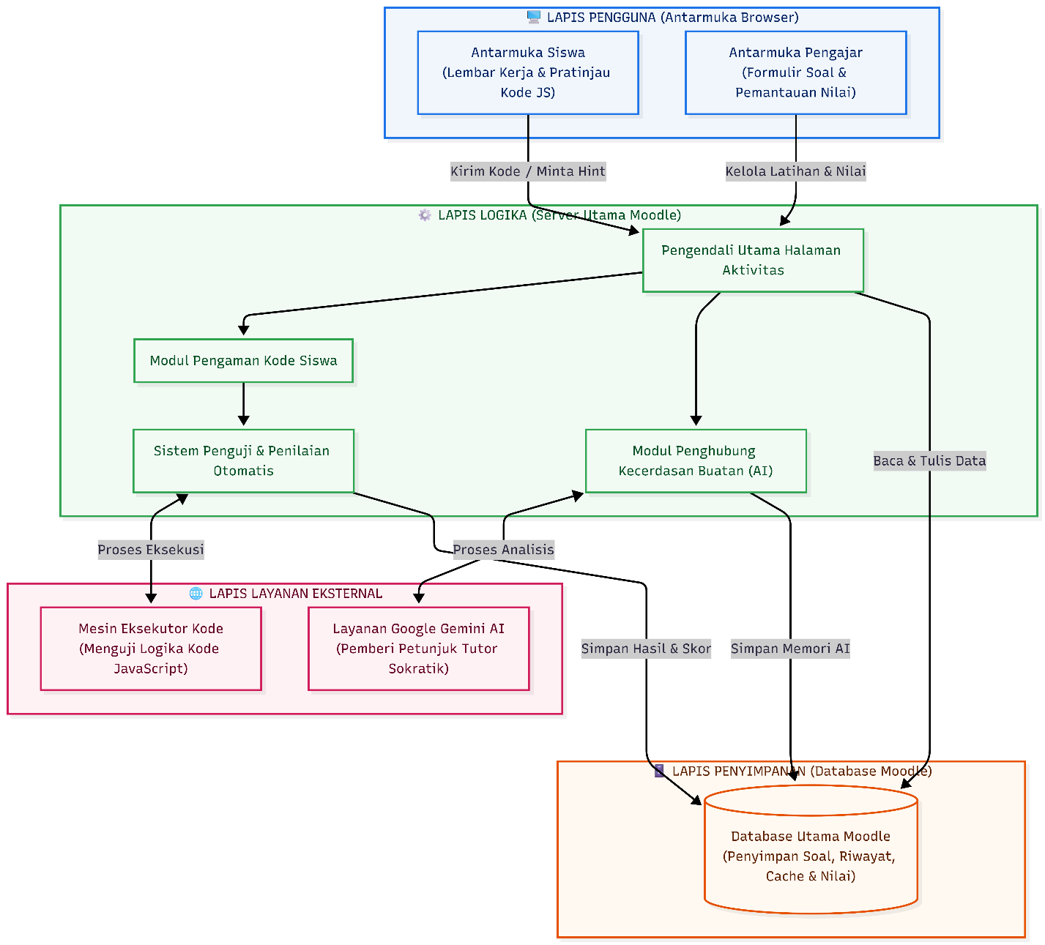
ARSITEKTUR PLUGIN MOODLE
Implementasi modul Aicode dideploy menggunakan arsitektur teknologi lokal terintegrasi yang menjamin modularitas penuh terhadap standar Moodle LMS:
Client Layer (AMD JS): Antarmuka frontend (editor.js) yang mengelola injeksi pengguna interaktif, manipulasi DOM dinamis, serta transmisi payload JSON asinkron.
Application Layer (PHP & Node.js): Logika bisnis Moodle (view.php, run_code.php) yang memproses otentikasi serta perutean beban kerja eksekusi ke proksi Node.js port 3001.
Database Layer (MySQL/XMLDB): Manajemen arsip terstruktur menggunakan Moodle XMLDB (install.xml) yang mengikat relasi foreign key course.id dan userid.
Arsitektur ini membagi beban eksekusi (Security Decoupling) sehingga peladen host Moodle terisolasi sepenuhnya dari anomali eksekusi kode klien.

Slide 12
REALISASI PLUGIN HANDLERS & XMLDB
Realisasi sistem mengunci spesifikasi penyimpanan memori logikal ke dalam lima tabel utama yang didefinisikan pada skema XMLDB (db/install.xml):
Tabel XMLDB | Fungsi Operasional
mdl_aicode | Repositori konfigurasi soal, memuat startercode, htmltemplate, dan JSON testcases.
mdl_aicode_attempts | Perekaman jejak percobaan string komputasi siswa (code_submitted, stdout, stderr, exitcode).
mdl_aicode_cache | Mekanisme penghematan kuota API AI; menyimpan ai_response tersaring dengan TTL 3600 detik.
mdl_aicode_activity_log | Audit rekam jejak perilaku UI (tindakan run, analyze, request_hint) guna menopang rate limiting.
mdl_aicode_teacher_overrides | Mengakomodasi Human-in-the-Loop; menyimpan koreksi manual instruktur atas feedback AI.
Plugin Handlers (lib.php)
Skrip lib.php memegang peran eksklusif untuk mendikte aturan pelacakan status penugasan dan menyuntikkan nilai evaluasi siswa secara otomatis ke sub-sistem Moodle Gradebook melalui fungsi aicode_set_user_grade().

Slide 13
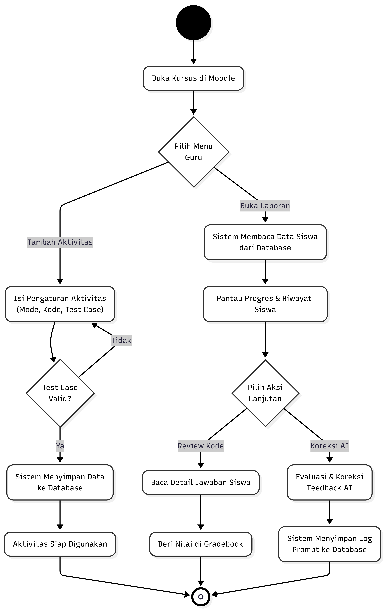
Diagram Aktivitas Guru
Diagram Aktivitas Siswa

Slide 14

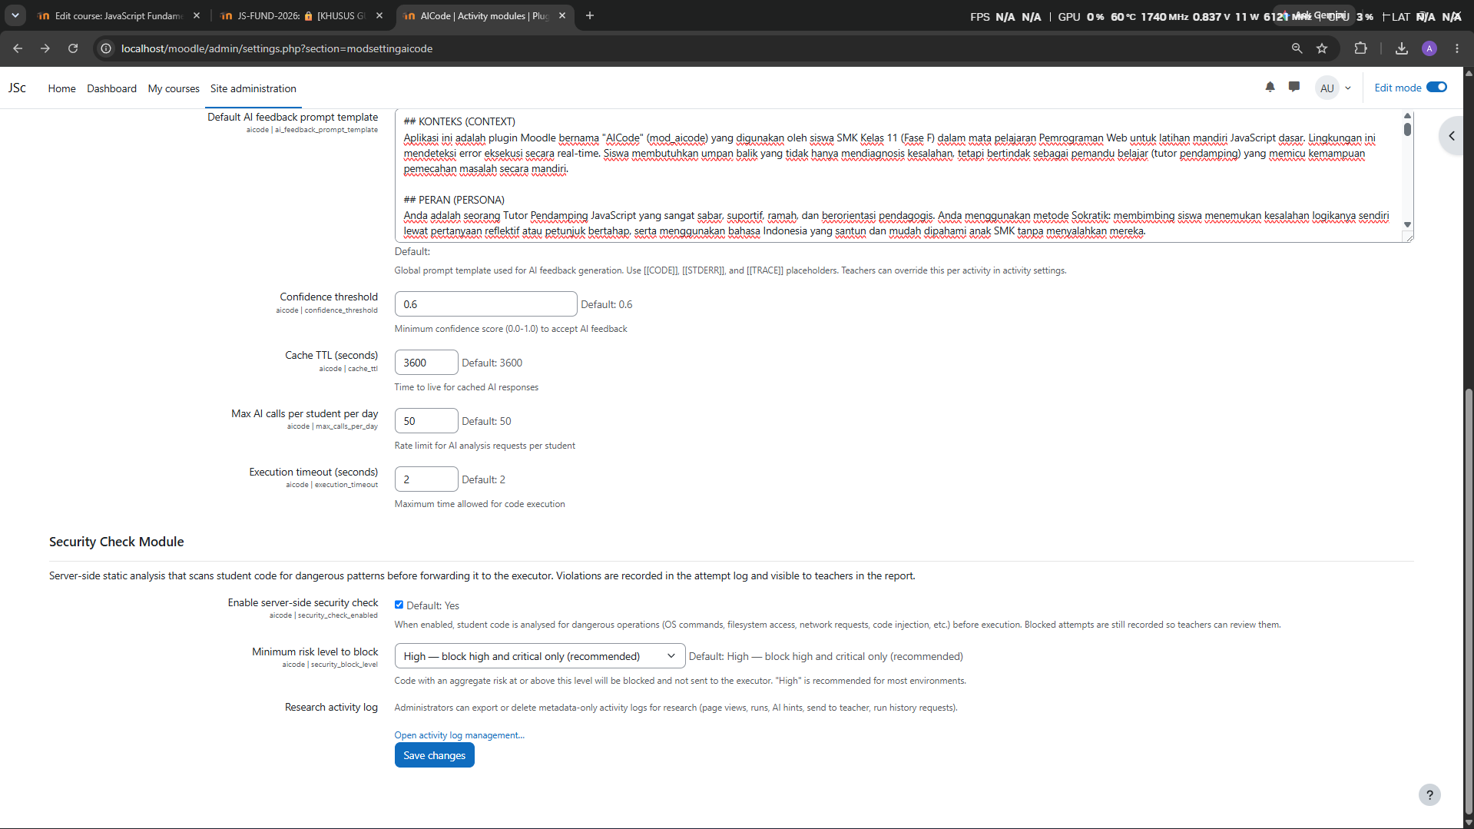
BACKEND EXECUTION ENGINE & SANDBOX
Prosedur eksekusi dijalankan secara asinkron melalui modul run_code.php dengan lapisan pertahanan fisik berlapis:
Pre-execution Filter: Modul security_checker.php memindai Abstract Syntax Tree (AST) untuk memblokir pemanggilan kata kunci biner berbahaya (eval, require fs, child_process).
Dekopling Proksi: String JavaScript ditransmisikan via cURL internal HTTP REST menuju layanan Node.js independen port 3001.
Payload Constraint: Batasan kaku ukuran transfer string komputasi di batas statis 50KB guna mencegah serangan banjir memori.
Kill-Switch Timeout: Pemutus sakelar terminator otomatis dipatok tepat di batas durasi absolut 2 detik (2000ms).
Mekanisme ini terbukti 100% andal dalam menggagalkan simulasi serangan infinite loops latency drop maupun penetrasi sistem berkas host dalam uji skenario Black-box.

Slide 15

FRONTEND LOGIC & MOCK POLYFILL
Antarmuka presentasi siswa dikendalikan oleh modul AMD JavaScript amd/src/editor.js setebal 2.329 baris kode yang mengimplementasikan kelincahan navigasional tanpa page refresh:
Mock Polyfill Modification System
Dalam hierarki belajar bertahap, guru menyediakaan templat HTML statis (read-only). Apabila siswa memanggil fungsi document.getElementById pada elemen yang tidak disediakan dalam templat tersebut, antarmuka melakukan intersepsi dinamis:
Sistem mendeteksi kegagalan panggilan DOM secara senyap.
Merakit representasi objek elemen bayangan fiktif (Shadow DOM rendering) di latar belakang.
Mencegah jendela pratinjau klien dari status browser crash logic (fatal error).
Iframe Sandboxing
Real-time Rendering
Pemanfaatan kontainer #aicode-preview-iframe berpelindung atribut sandbox="allow-scripts" untuk mengisolasi manipulasi visual siswa agar tidak mencederai elemen struktural host Moodle.
Secara sinkron merender matriks nomor baris dan memicu injeksi pewarnaan sintaksis dinamis (syntax highlighting) pada blok editor klien.

Slide 16
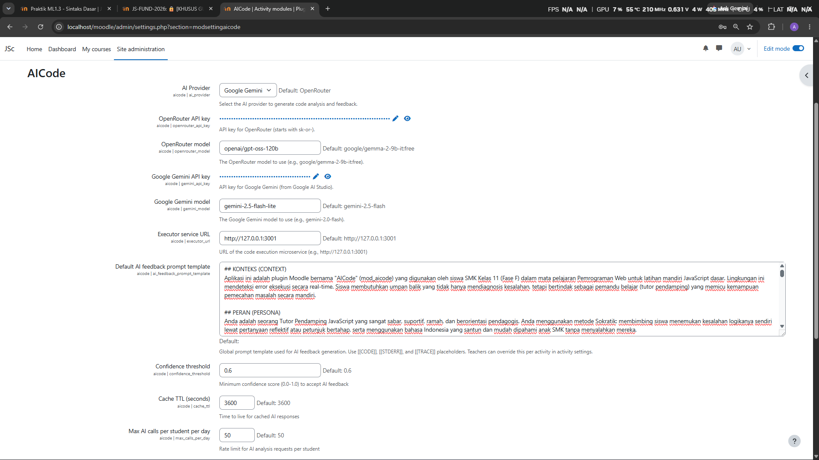

ANALIS UMPAN BALIK SOKRATIK AI
Integrasi AI pada Aicode tidak bertindak sebagai mesin penjawab, melainkan asisten Sokratis yang dikonfigurasi melalui modul analyze_code.php:
Payload Ganda: Menggabungkan kode sumber siswa, templat guru, dan laporan stderr Node.js sebagai konteks diagnostik yang context-aware.
Privasi Anonim: Jika bendera allow_training=1 aktif, sistem mengabaikan userid siswa menjadi NULL sebelum transmisi REST API.
Stabilitas Heuristik: Penguncian parameter API (Temperature 0.2, TopP 0.8) guna menjamin luaran yang deterministik dan bebas halusinasi linguistik.
Inti Inovasi: Manipulasi array_slice
Sistem dilarang mencetak respons mentah API. Peladen PHP mengeksekusi intervensi manipulasi indeks array_slice untuk mengebiri luaran petunjuk AI menjadi maksimal 3 tingkatan (Graduated Hints). Hal ini memaksa penerapan teori fading support agar siswa tetap bereksperimen perbaikan algoritma otonom.

Slide 17


HASIL SINKRONISASI EVALUASI & GRADEBOOK
Integrasi fungsional lapis akhir memvalidasi sinkronisasi nilai otomatis antara modul aktivitas Aicode dengan sub-sistem Buku Nilai (Gradebook) bawaan Moodle:
Otomasi Transaksi Buku Nilai
Input angka evaluasi oleh guru pada panel analitik (report.php) secara otomatis memicu rutinitas eksekutor aicode_set_user_grade() di lapisan lib.php bersama perintah grade_update().
Nilai angka terinjeksi instan ke dalam tabel Buku Nilai utama (mdl_grade_grades).
Siswa dapat melihat nilai objektif mereka melalui menu Grades pada akun Moodle masing-masing tanpa prosedur ekspor-import manual.
Membuktikan keberhasilan sinkronisasi sistem daur hidup kurikulum secara komprehensif di dalam perimeter internal Moodle.
Keberhasilan ini menegaskan bahwa Aicode beroperasi secara harmonis di dalam arsitektur inti Moodle, mereduksi beban administratif pendidik secara signifikan dalam mengelola kelas praktikum pemrograman dasar.
Slide 16

Slide 18
HASIL VALIDASI & SIMPULAN AKHIR
Penelitian ini berhasil merancang bangun plugin Moodle Aicode melalui integrasi asinkron antarmuka AMD JavaScript, eksekutor sandbox Node.js porta 3001, dan API Google Gemini yang dijembatani Moodle Web Service Subsystem. Mekanisme pertahanan melalui filter security_checker.php, limitasi muatan 50KB, dan timeout 2 detik terbukti 100% andal menetralkan eksekusi perintah berbahaya serta infinite loops. Seluruh interaksi pengerjaan tervalidasi terekam secara otentik pada lima tabel XMLDB, yang secara otomatis mempopulasi dashboard analitik pengajar dan tersinkronisasi presisi dengan Moodle Gradebook API melalui fungsi lib.php.
Saran
1. Pengembangan Sandbox Berbasis Kontainer Docker Dinamis
Disarankan meningkatkan isolasi eksekusi dari Node.js port statis menuju kontainerisasi Docker dinamis per-siswa guna mengeliminasi risiko kebocoran memori (memory leaks) dan memperketat pengamanan sandbox escape pada tahap produksi skala besar.
2. Ekspansi Diversifikasi Bahasa Pemrograman
Pengembangan fitur konfigurasi guru disarankan untuk diekspansi mendukung kompilasi multibahasa (Python, PHP, C++) guna meluaskan cakupan kompetensi mata pelajaran kejuruan di SMK di luar domain JavaScript Dasar.
3. Optimalisasi Algoritma Retrieval-Augmented Generation (RAG)
Integrasi basis data pengetahuan lokal sekolah (modul ajar guru) ke dalam kueri AI menggunakan teknik RAG disarankan agar penjelasan diagnostik dan rekomendasi belajar Gemini API selaras dengan Rencana Pelaksanaan Pembelajaran (RPP) guru di kelas.

Slide 19
TERIMA KASIH
Annuruddin Tsanasti Yassar | NIM: 5302422055 | UNNES 2026

